Slide 1
資料庫程式設計期末專題 咖啡購物網站
學號: ACS108802
姓名: 吳芳妤
報告順序 05 (期中報告順序06)
指導老師: 孔崇旭 老師

Slide 2
目錄
1
系統架構圖
2
3
4
5
管理者介面
ER-model
6
主要功能介紹
亮點 1-3
7
主題之主角(咖啡)之
管理功能
8
視覺化功能
使用者介面
9
參考資料

Slide 3
系統架構圖
璦玻珥咖啡
首頁
管理者介面
會員專區
商品頁面
訂單管理
商品管理
會員名單
會員登入紀錄
商品資訊
評論
分享
個人資訊
購物車
願望清單
訂單紀錄

Slide 4
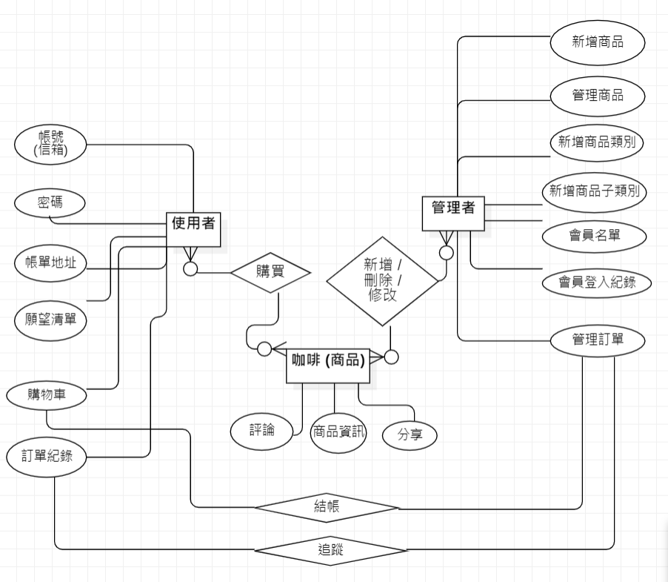
ER-model
StarUML 繪製

Slide 5
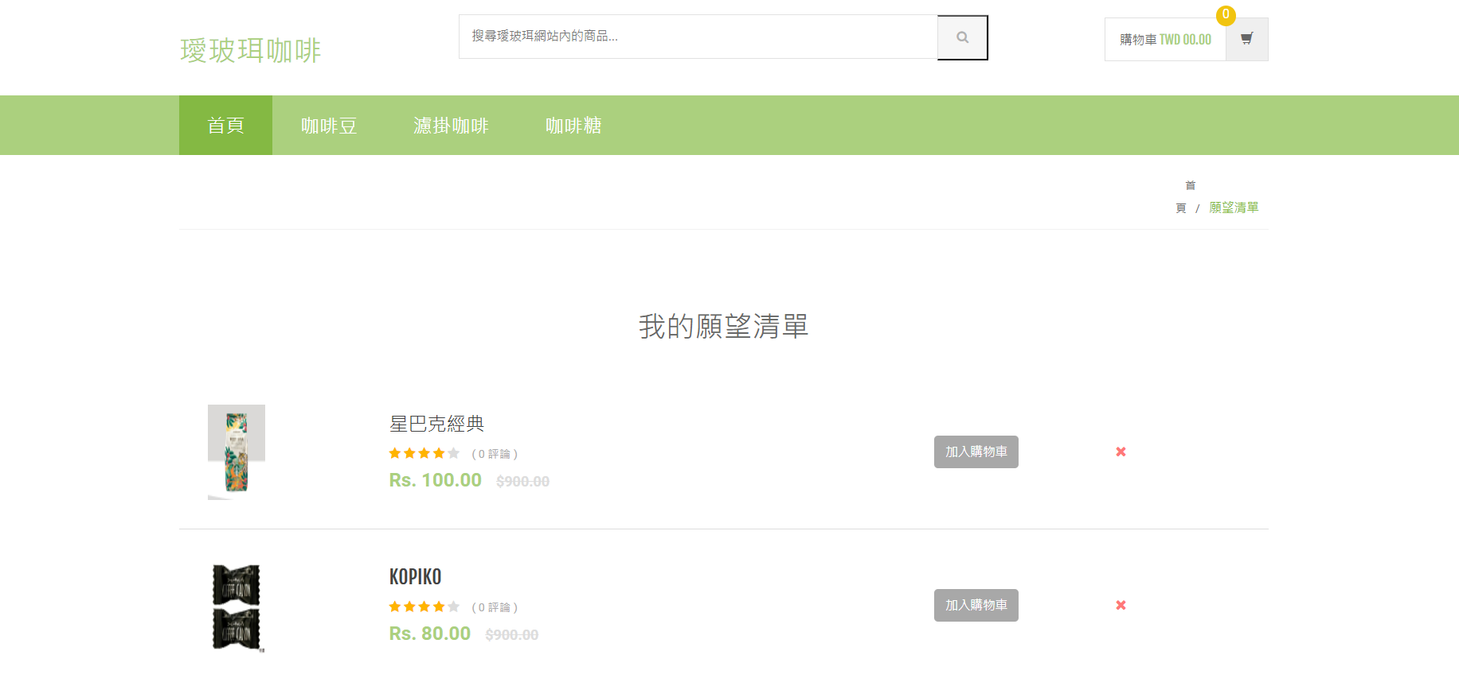
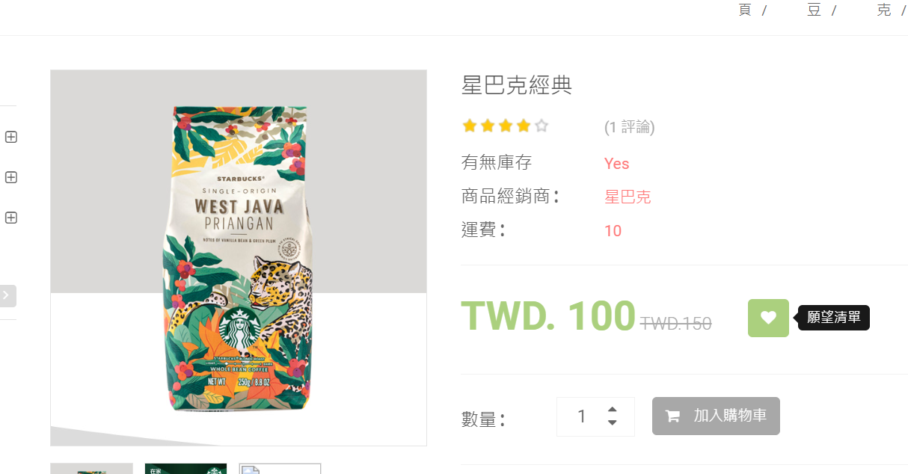
亮點1 我的願望清單

Slide 6
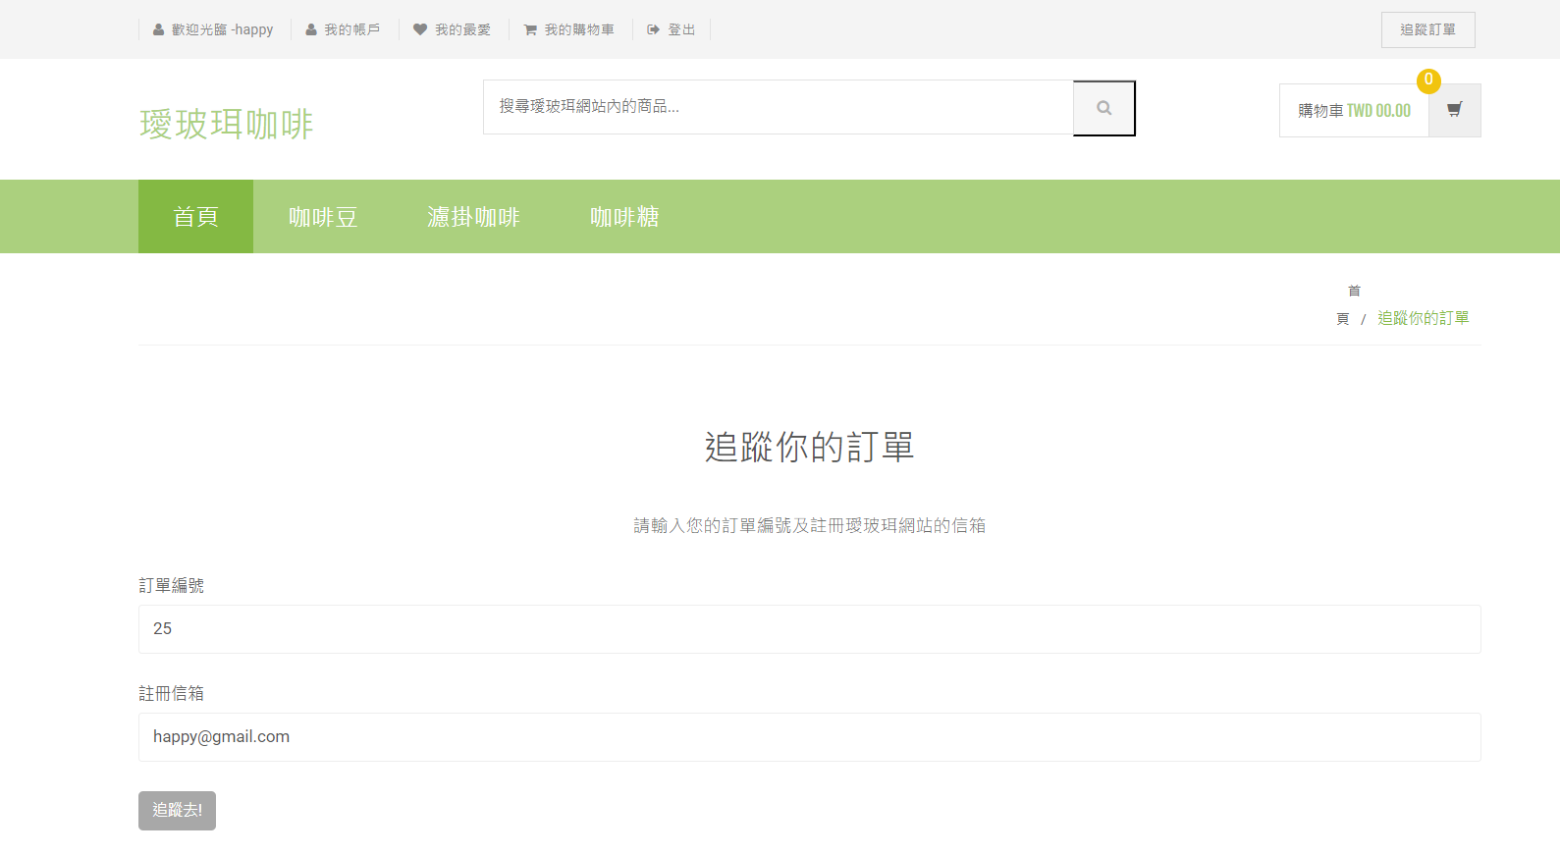
亮點2 使用者追蹤訂單

Slide 7
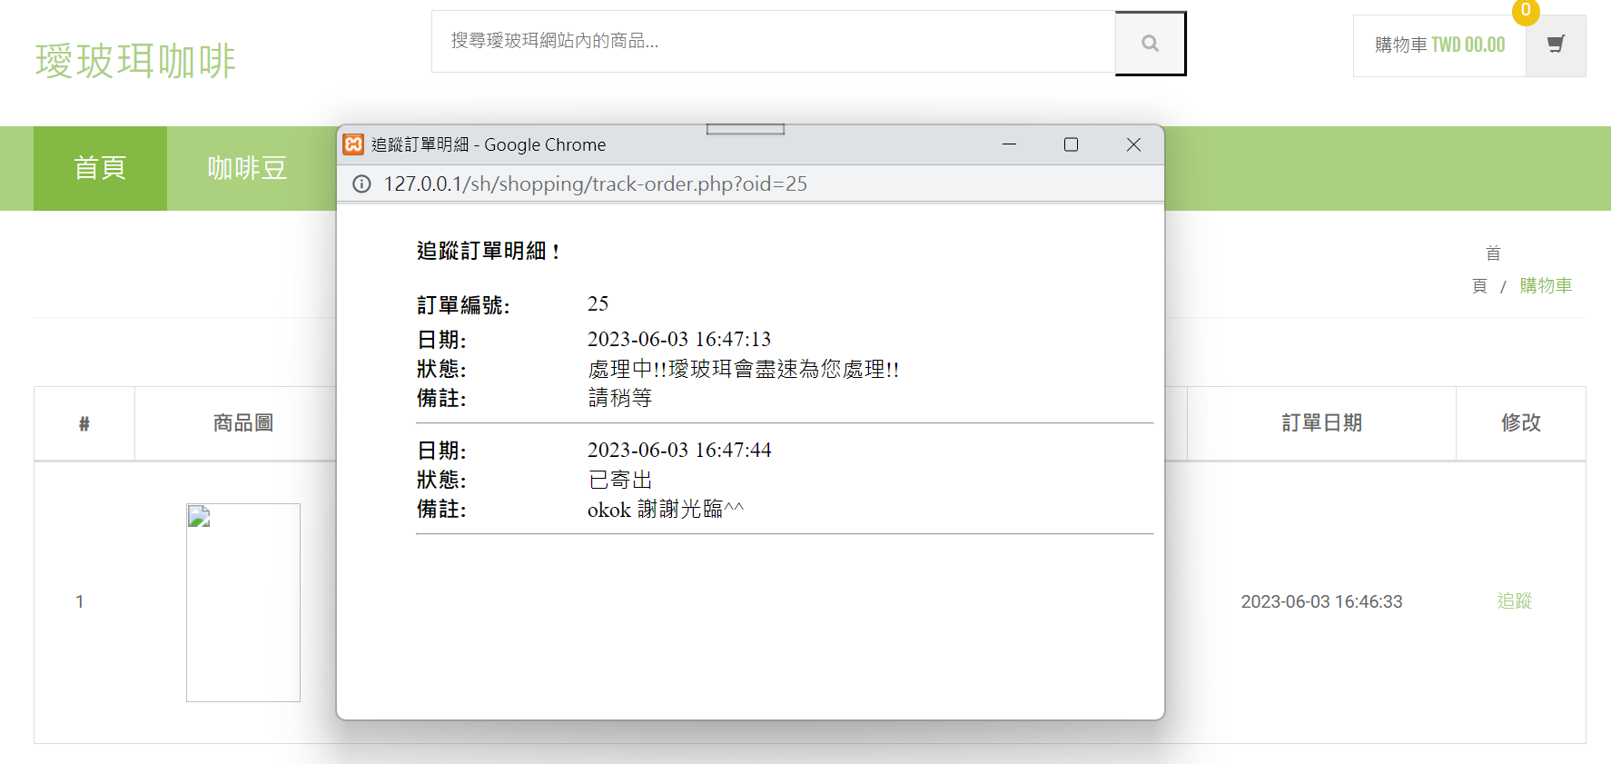

Slide 8

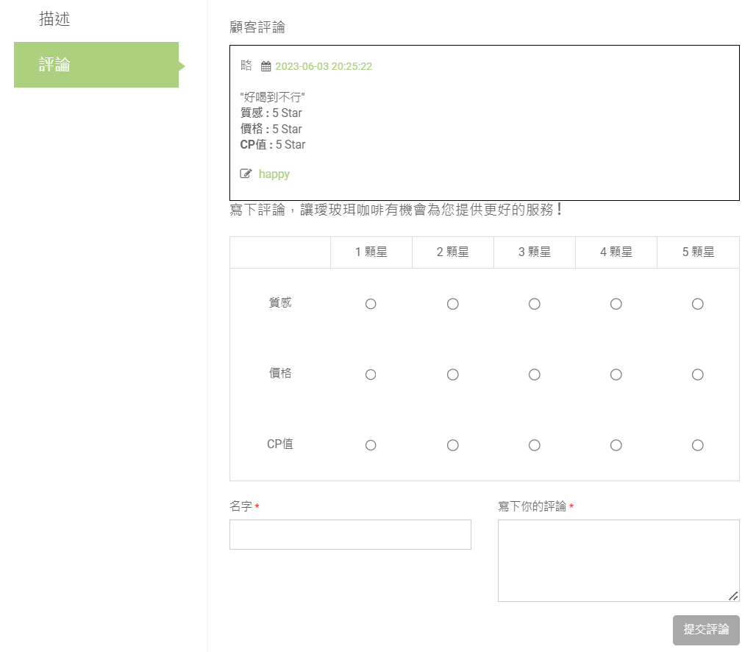
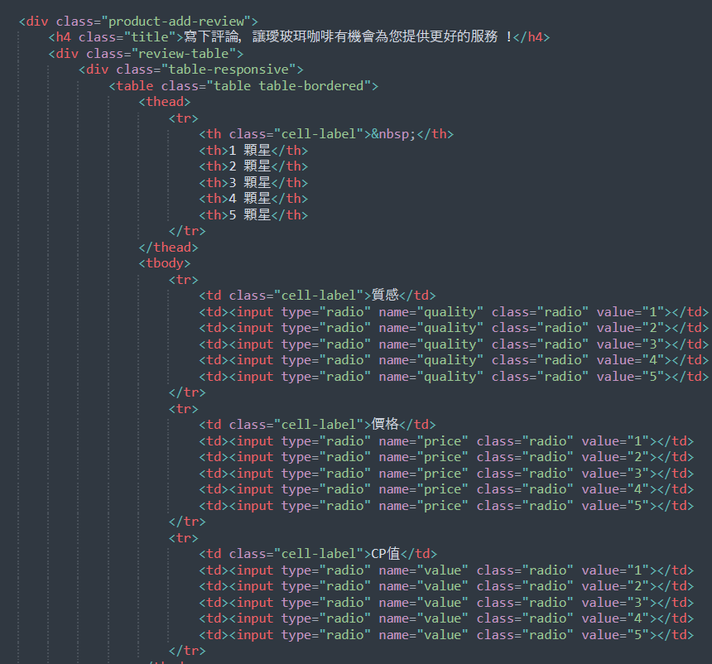
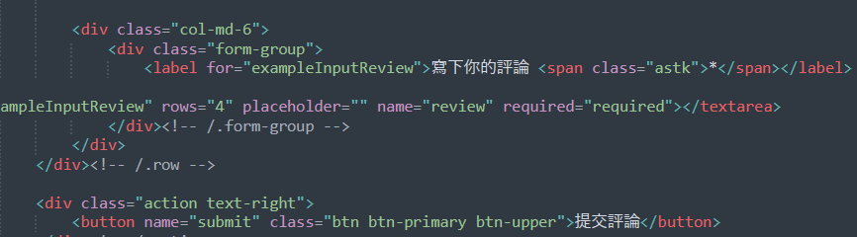
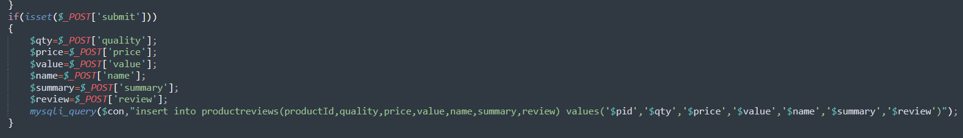
亮點3 評論

Slide 9
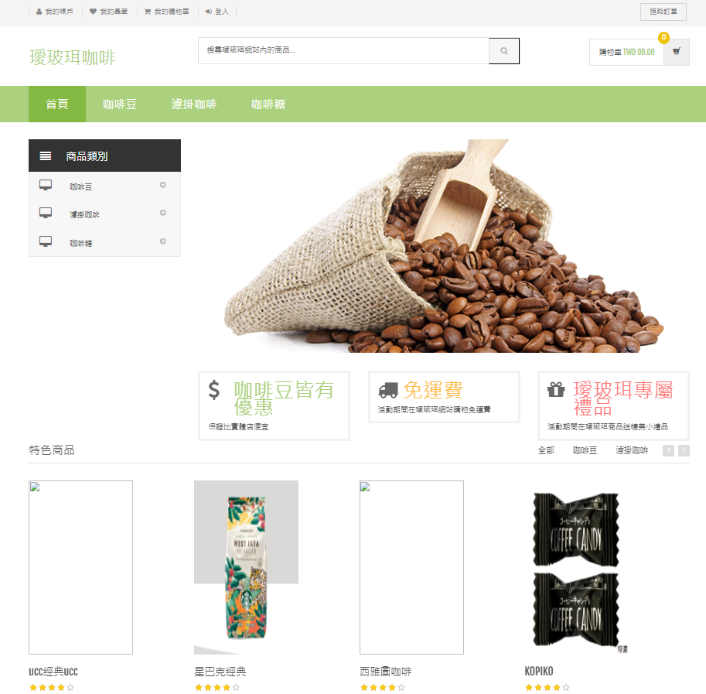
前台網頁 使用者介面

Slide 10
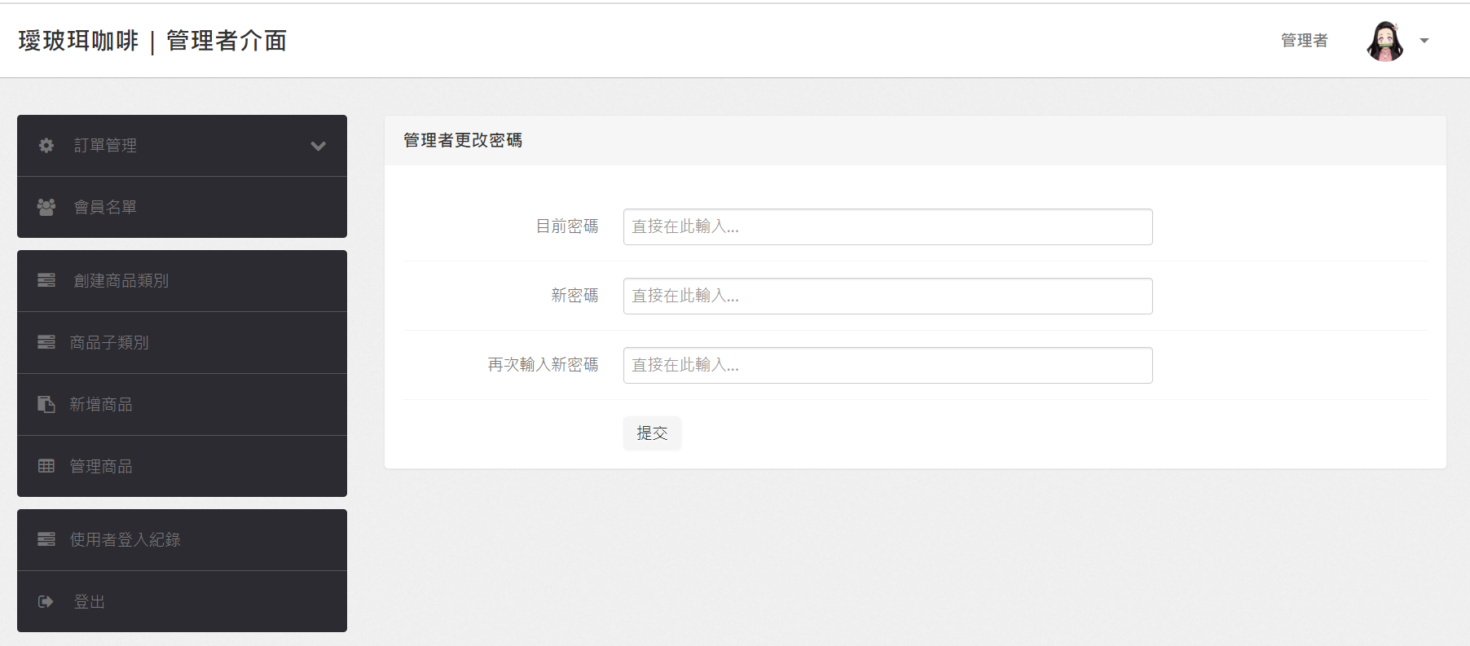
前台網頁 管理者介面

Slide 11
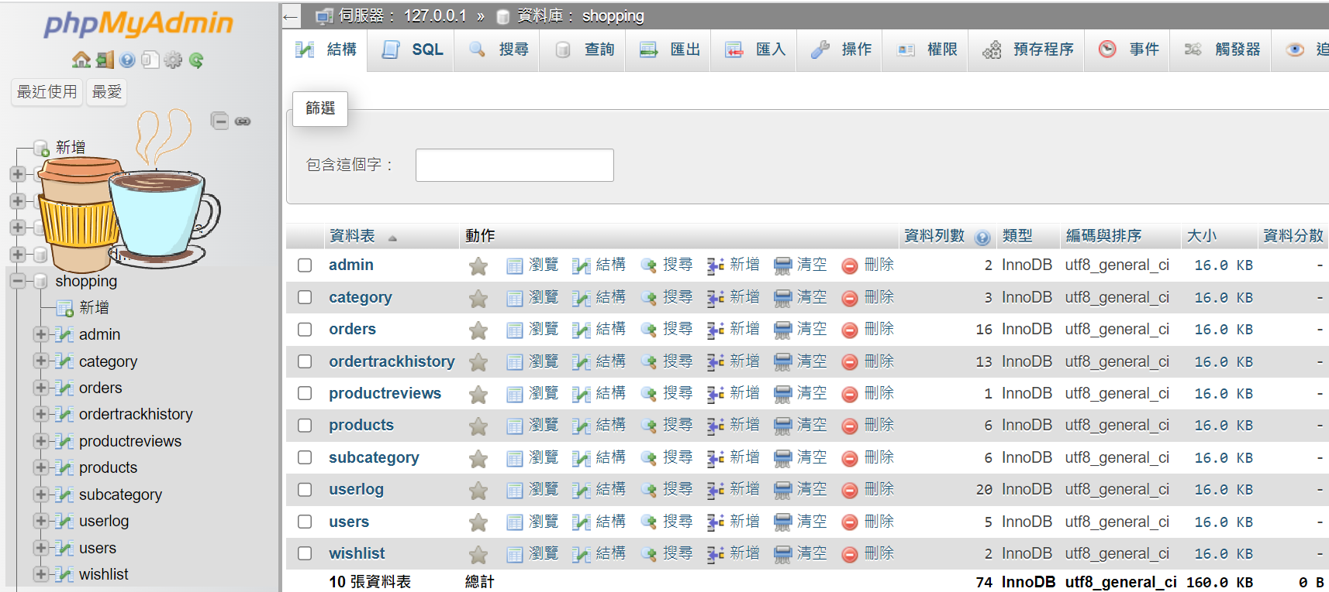
管理者介面後台

Slide 12
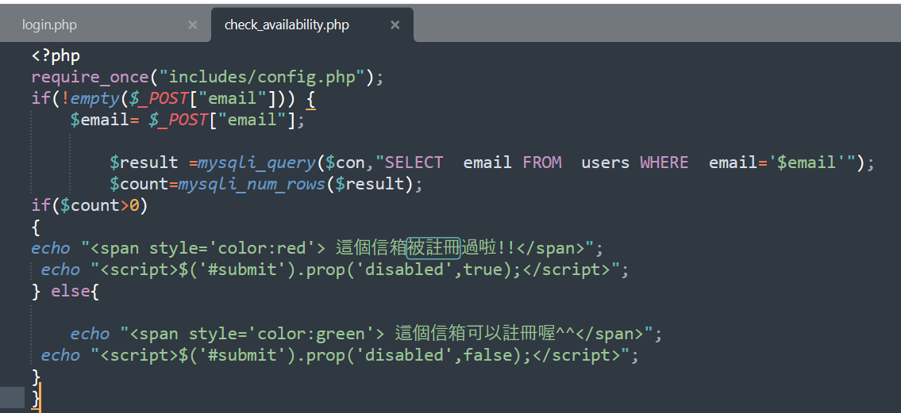
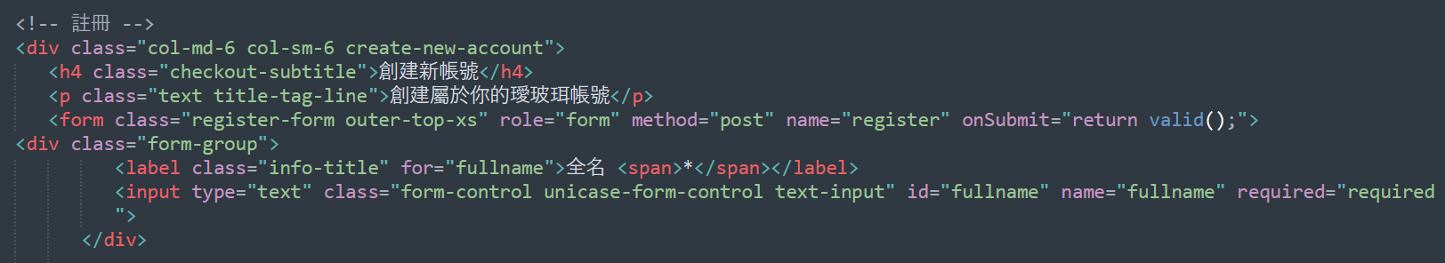
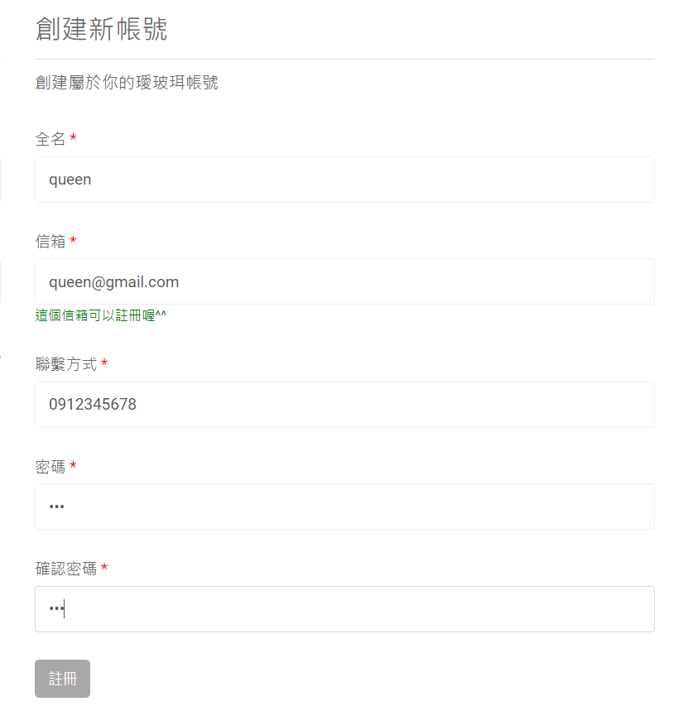
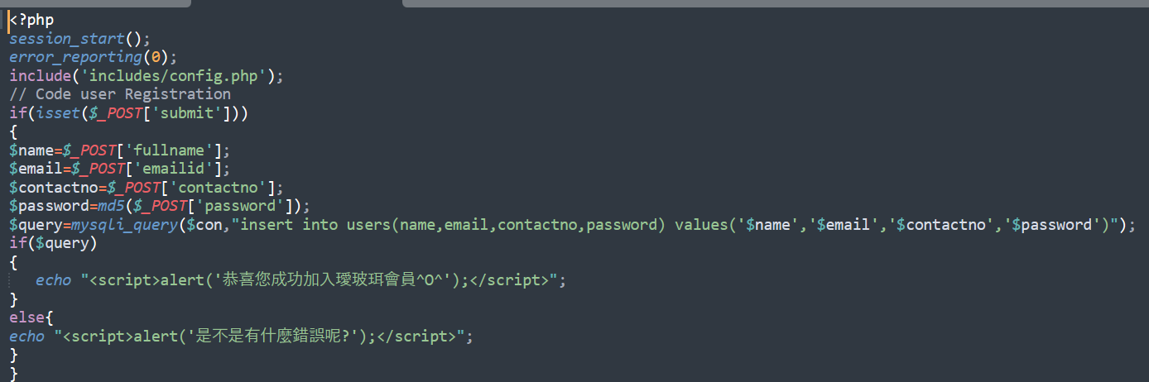
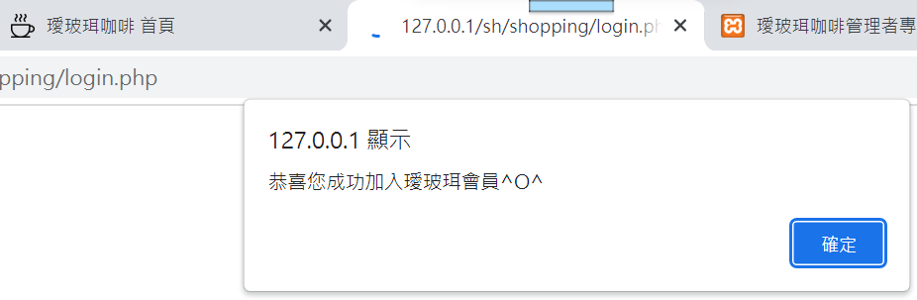
主要功能介紹 註冊

Slide 13
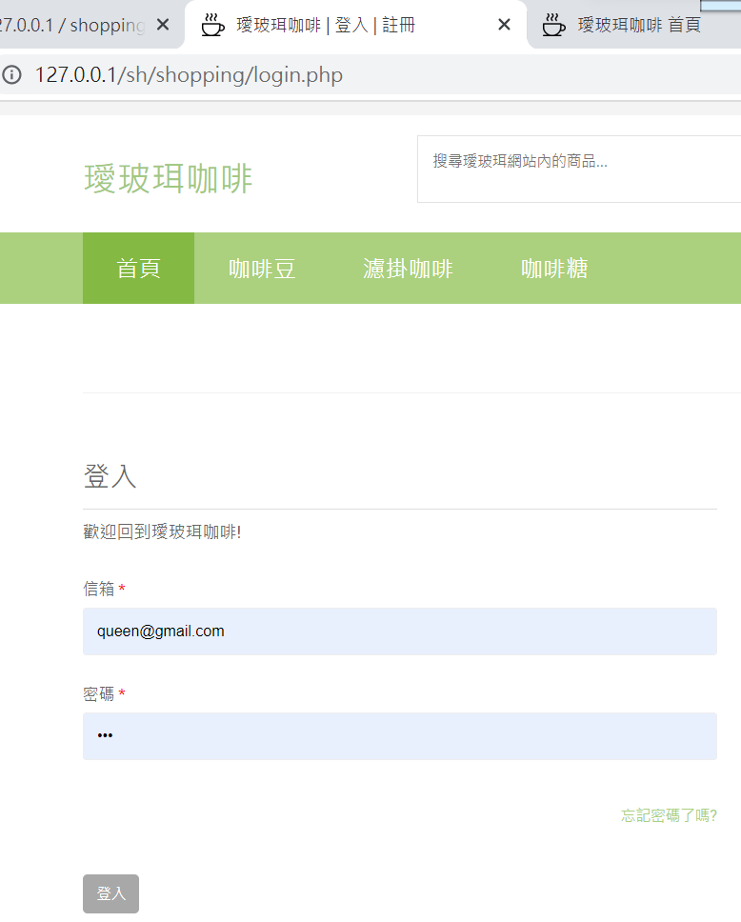
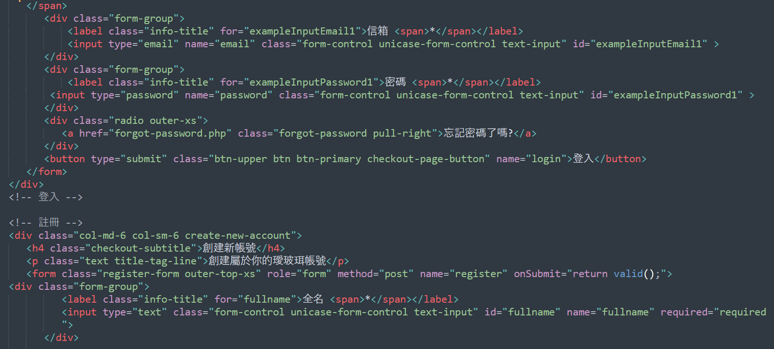
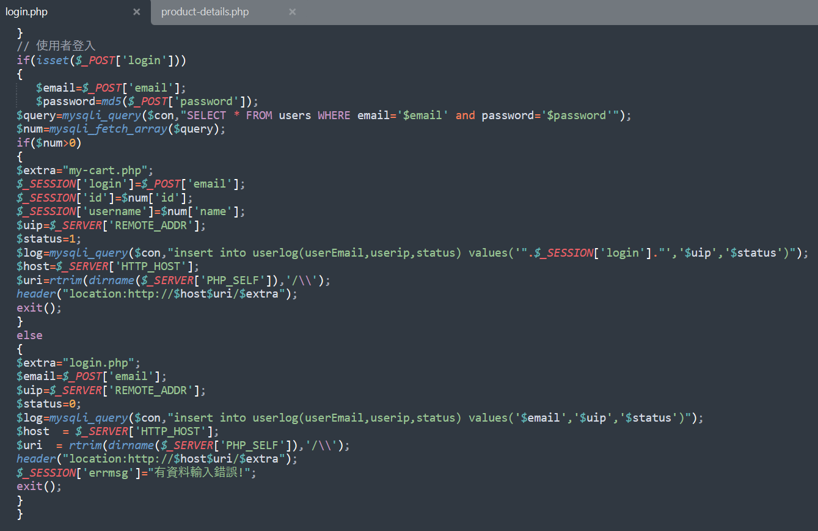
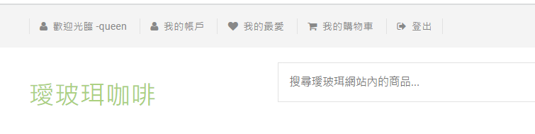
主要功能介紹 登入驗證功能 使用者

Slide 14
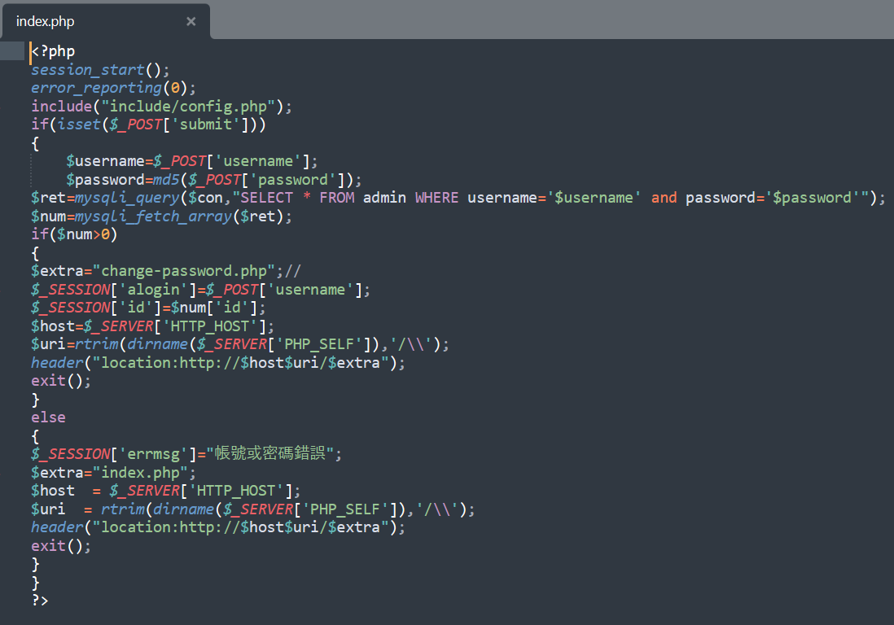
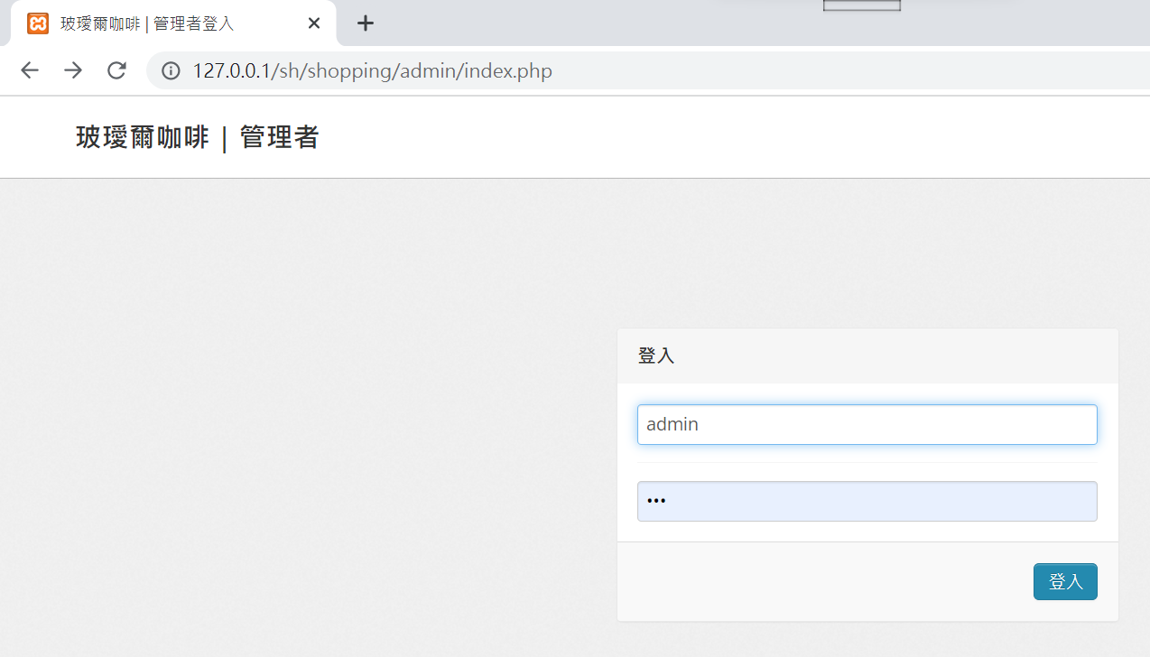
主要功能介紹 登入驗證功能 管理者

Slide 15
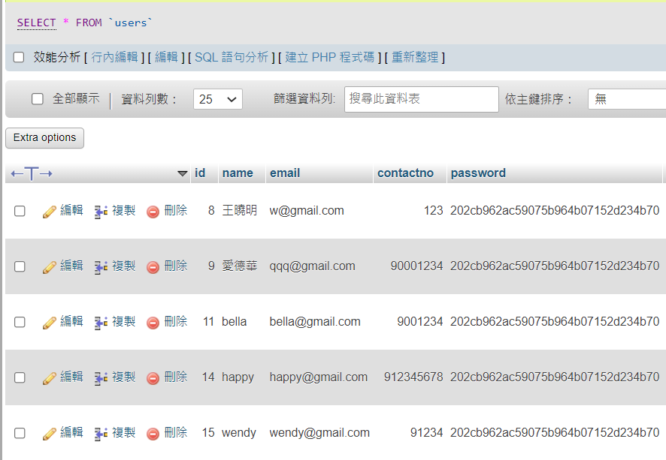
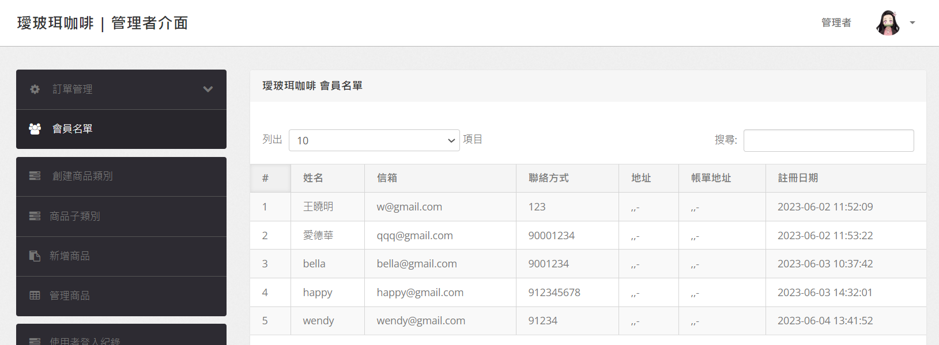
主要功能介紹 會員管理系統

Slide 16
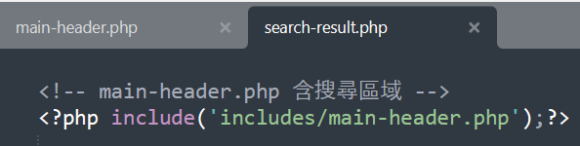
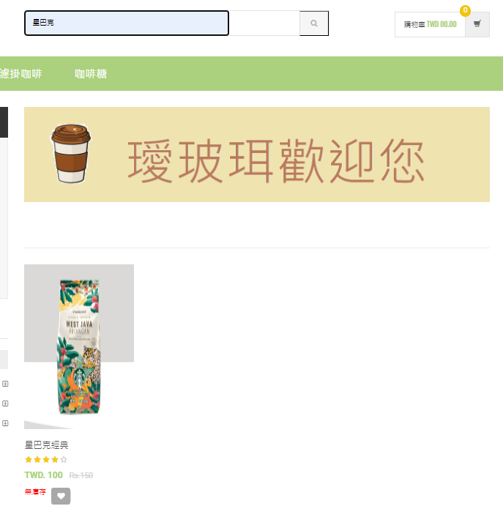
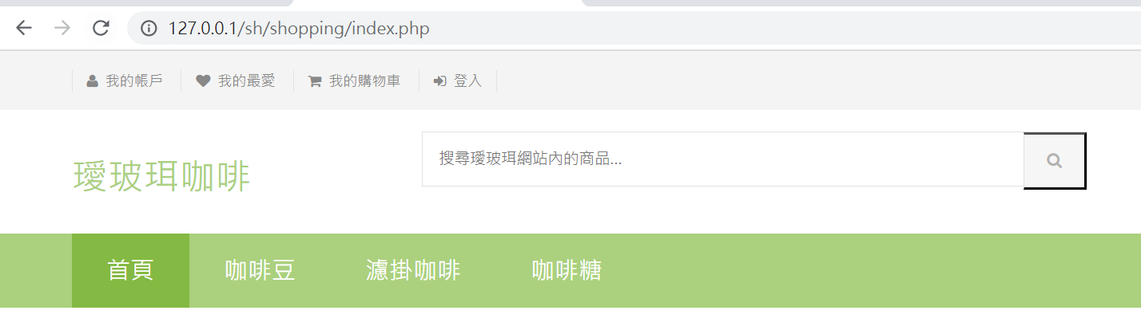
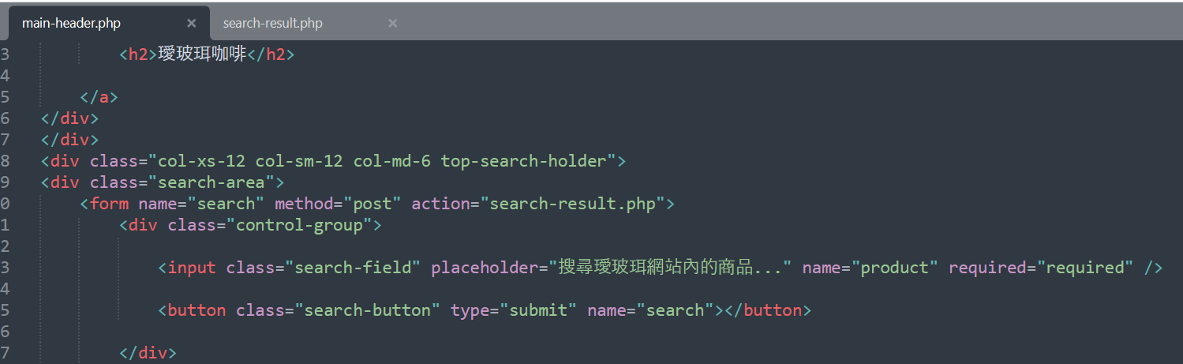
主要功能介紹 查詢功能

Slide 17

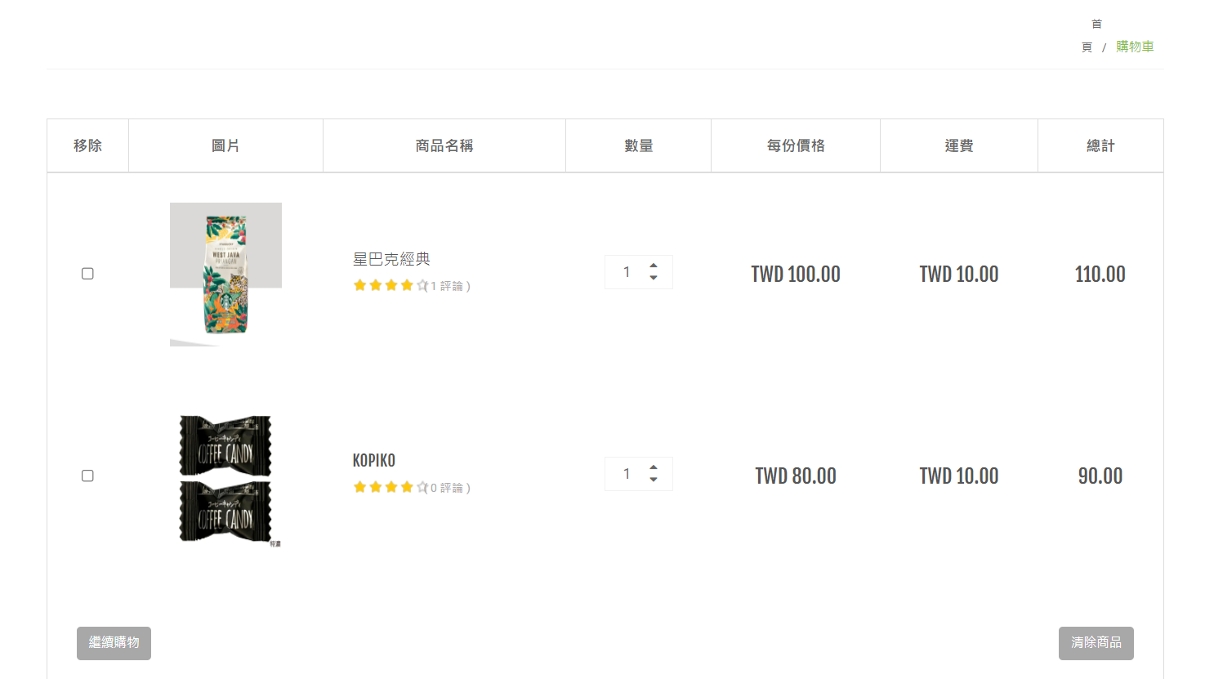
主要功能介紹 加入購物車

Slide 18
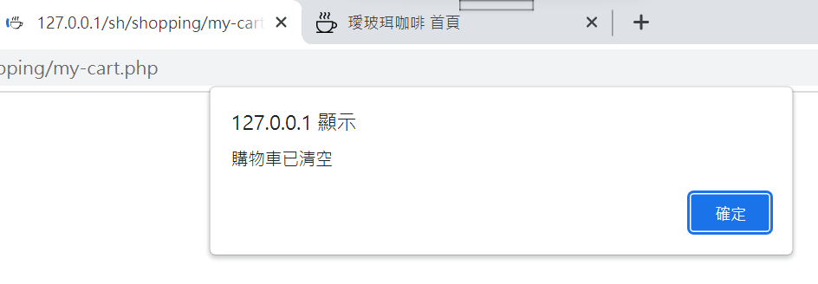
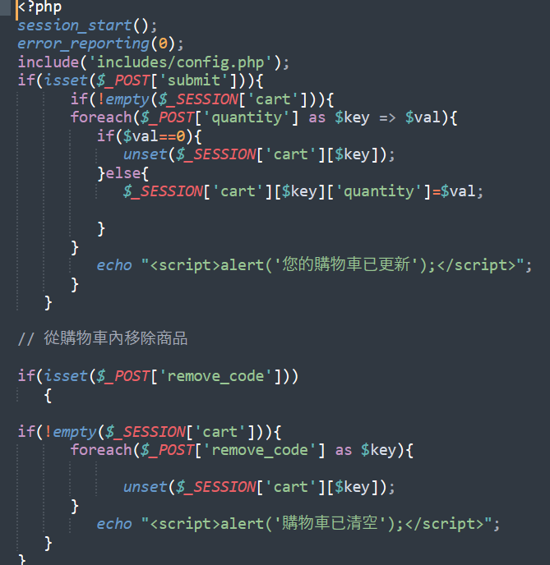
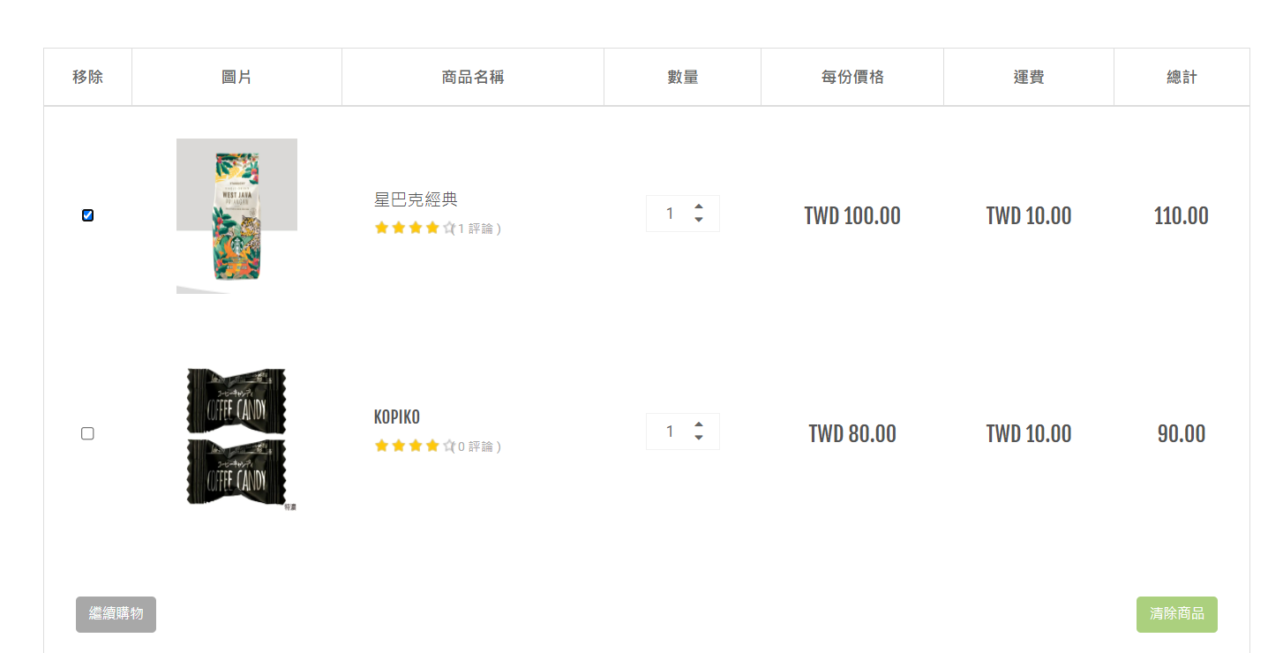
主要功能介紹 清除購物車

Slide 19
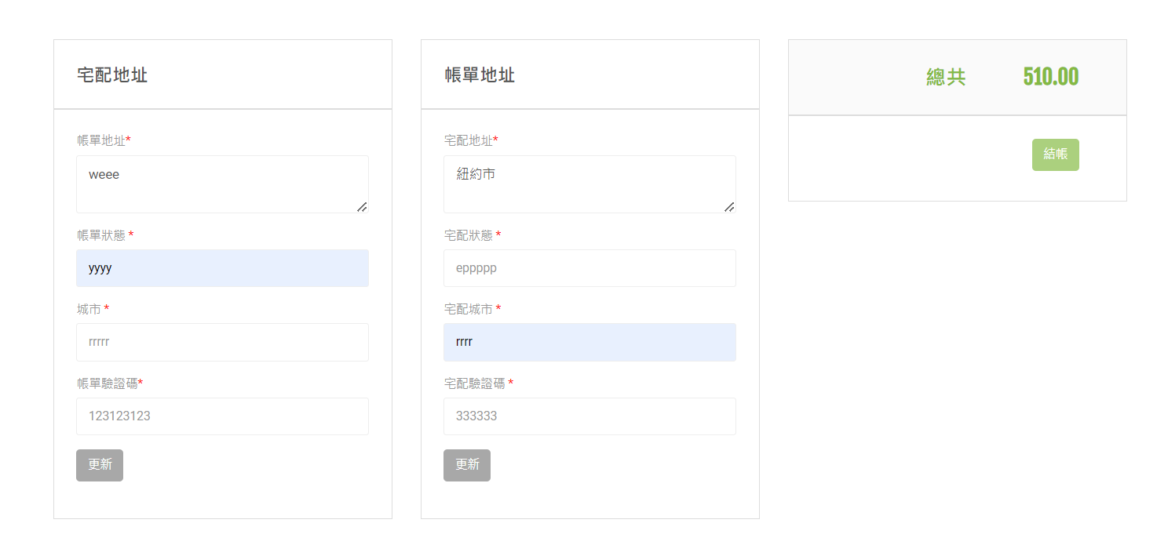
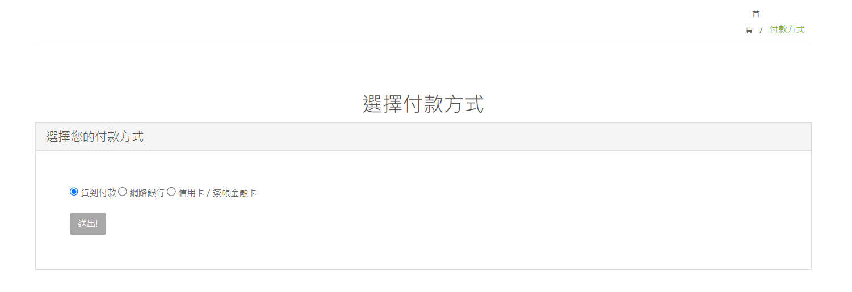
主要功能介紹 結帳

Slide 20
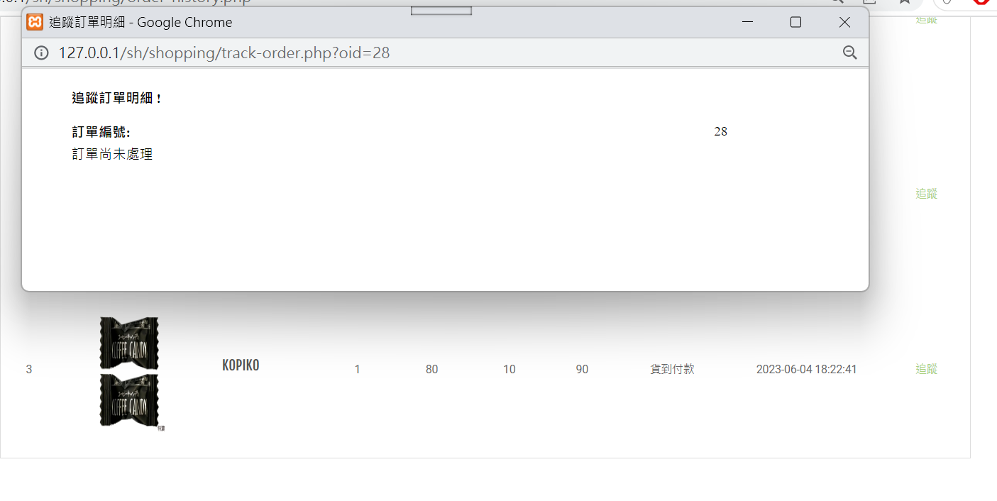
主要功能介紹 結帳

Slide 21
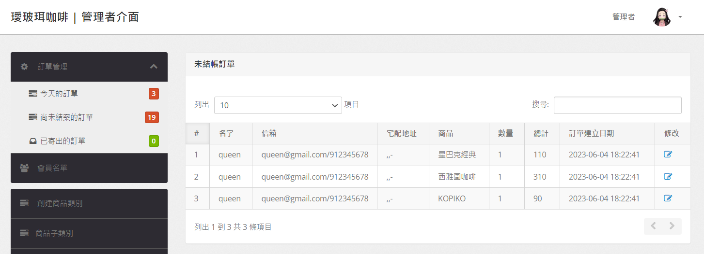
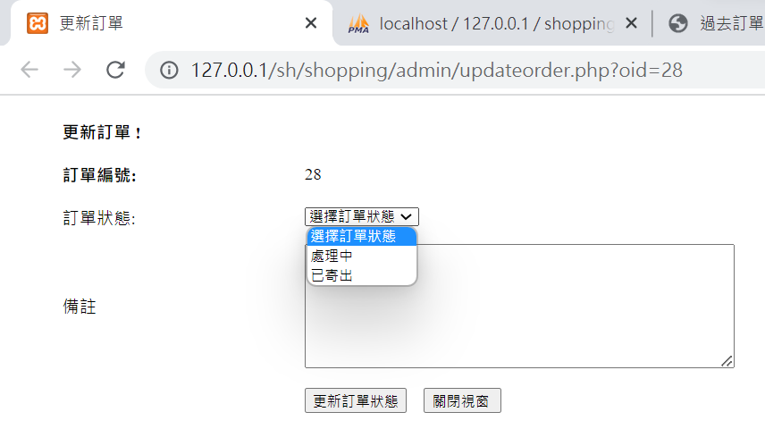
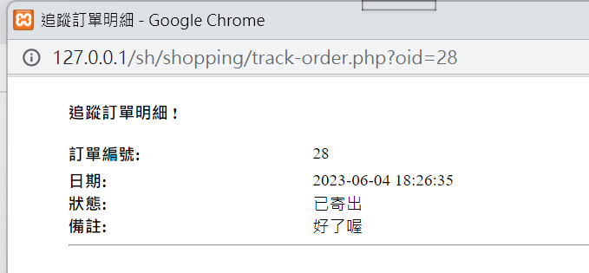
主要功能介紹 訂單更新

Slide 22
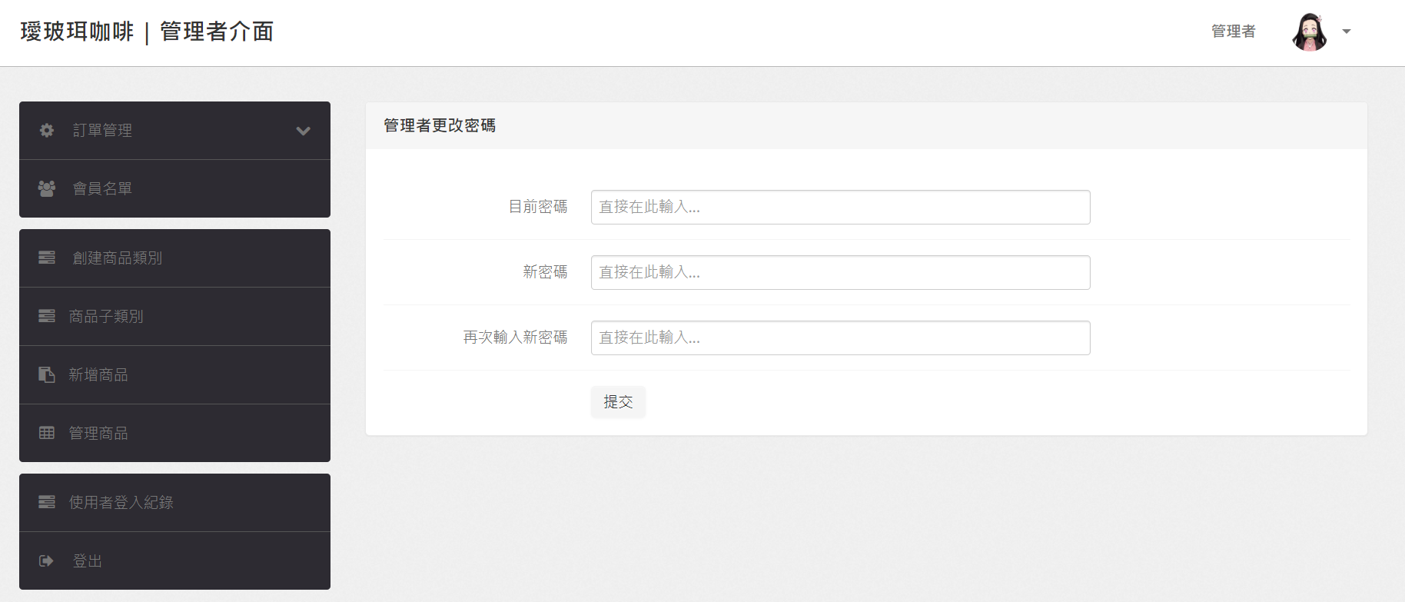
後台管理功能 管理者更改密碼

Slide 23
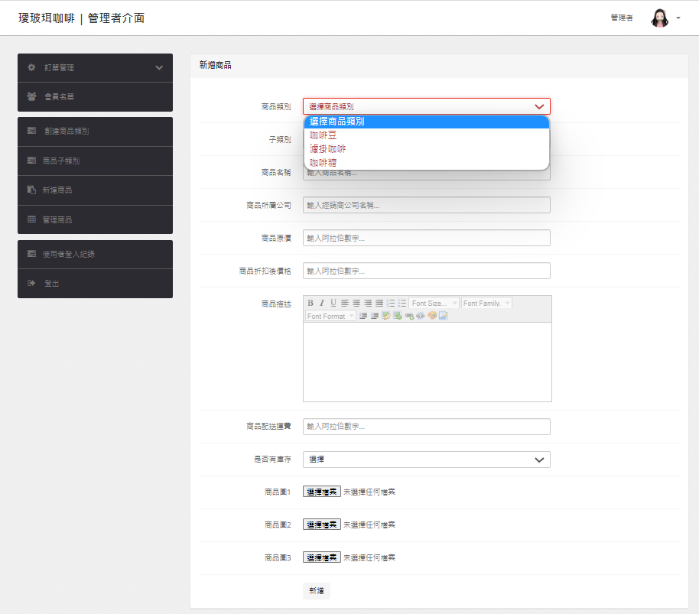
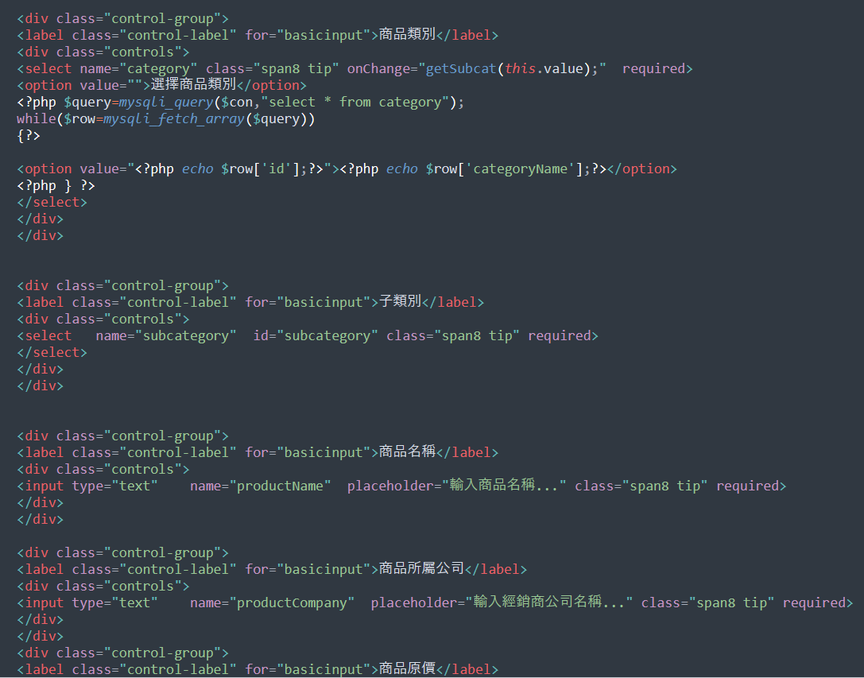
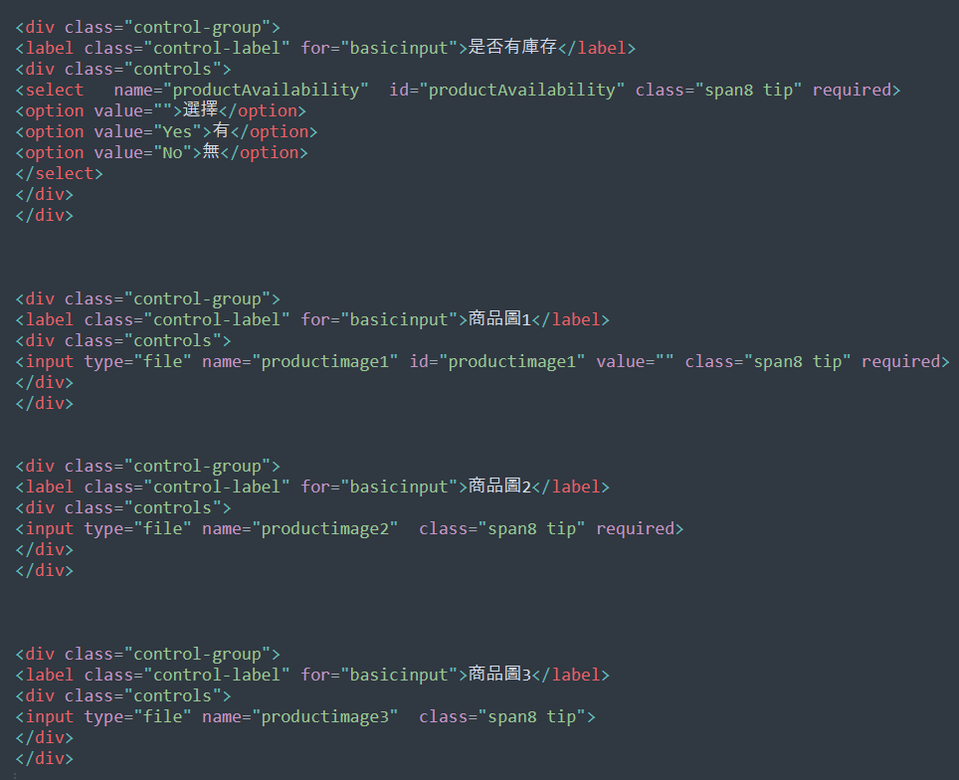
主題之主角- - 咖啡(商品)之管理功能
新增

Slide 24
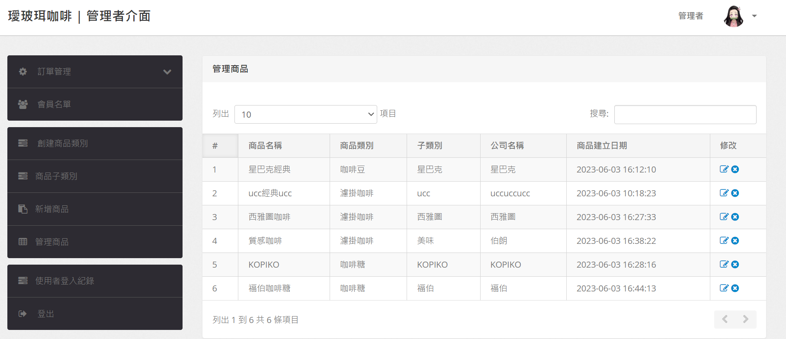
主題之主角- -咖啡(商品)之管理功能
修改 刪除

Slide 25
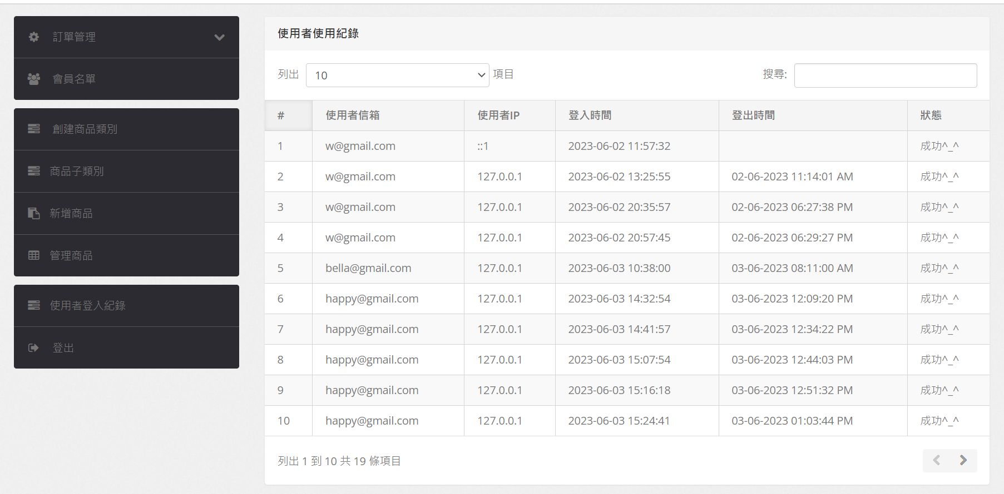
視覺化--紀錄功能

Slide 26
參考資料
https://ithelp.ithome.com.tw/articles/10186082 iT 邦幫忙
https://ithelp.ithome.com.tw/articles/10187007
https://code.tutsplus.com/zh-hans/tutorials/build-a-shopping-cart-with-php-and-mysql--net-5144使用PHP和MySQL构建购物车功能
https://www.youtube.com/watch?v=UupvKxMBPIc&ab_channel=%E5%90%B3%E8%80%81%E5%B8%AB%E8%B3%87%E6%96%99%E5%BA%AB%26%E5%A4%A7%E6%95%B8%E6%93%9A%26%E8%87%AA%E5%8B%95%E5%8C%96 吳老師資料庫
https://tools.wingzero.tw/article/sn/599 [PHP] 購物車品項的新增與刪除
https://github.com/Frogmouth/jQuery.Wishlist/blob/master/examples/simple.php 願望清單
https://infotuts.com/add-wishlist-feature-using-jquery/ Add To Wishlist Feature Using Jquery
https://tzuhsiang.com/webmaster/url-html-javascript-php/ 教你用HTML/Javascript/PHP自動重新導向
https://wordpress.org/support/topic/wishlist-counter-gets-cached/ Wishlist counter gets cached
https://www.webslesson.info/2021/05/how-to-create-review-rating-page-in-php-with-ajax.html How to Create Review & Rating Page in PHP with Ajax
https://www.studentstutorial.com/php/rating_system
https://code4berry.com/tutorials/logintracking.php User Login And Login Tracking Using PHP
https://stackoverflow.com/questions/6200709/order-status-and-status-log Order status and status log
https://chat.openai.com/ chatGPT

Slide 27
Thank You !

